Slide 1
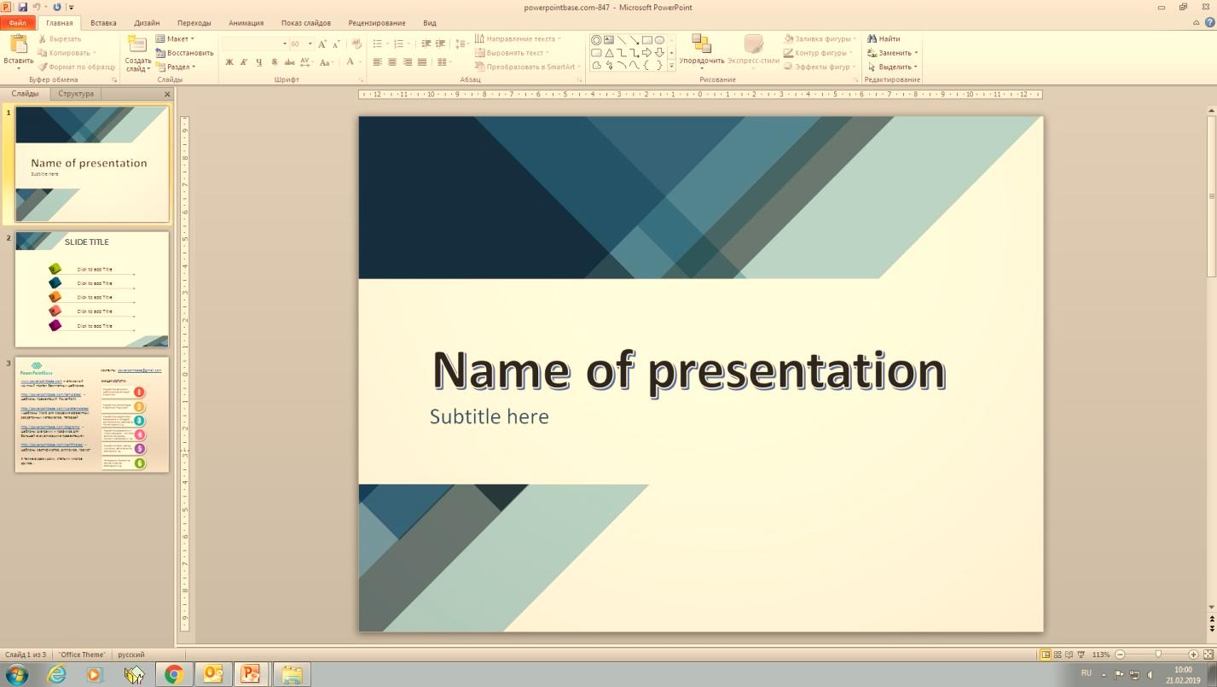

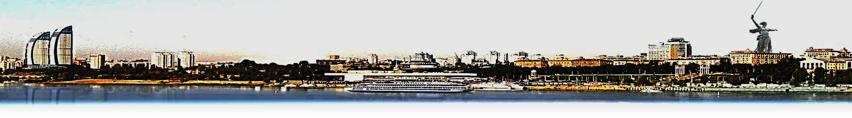
ОТЧЕТ ОБ ИСПОЛНЕНИИ БЮДЖЕТА ВОЛГОГРАДА ЗА 2024 ГОД
БЮДЖЕТ ДЛЯ ГРАЖДАН
Департамент финансов администрации Волгограда

Slide 2


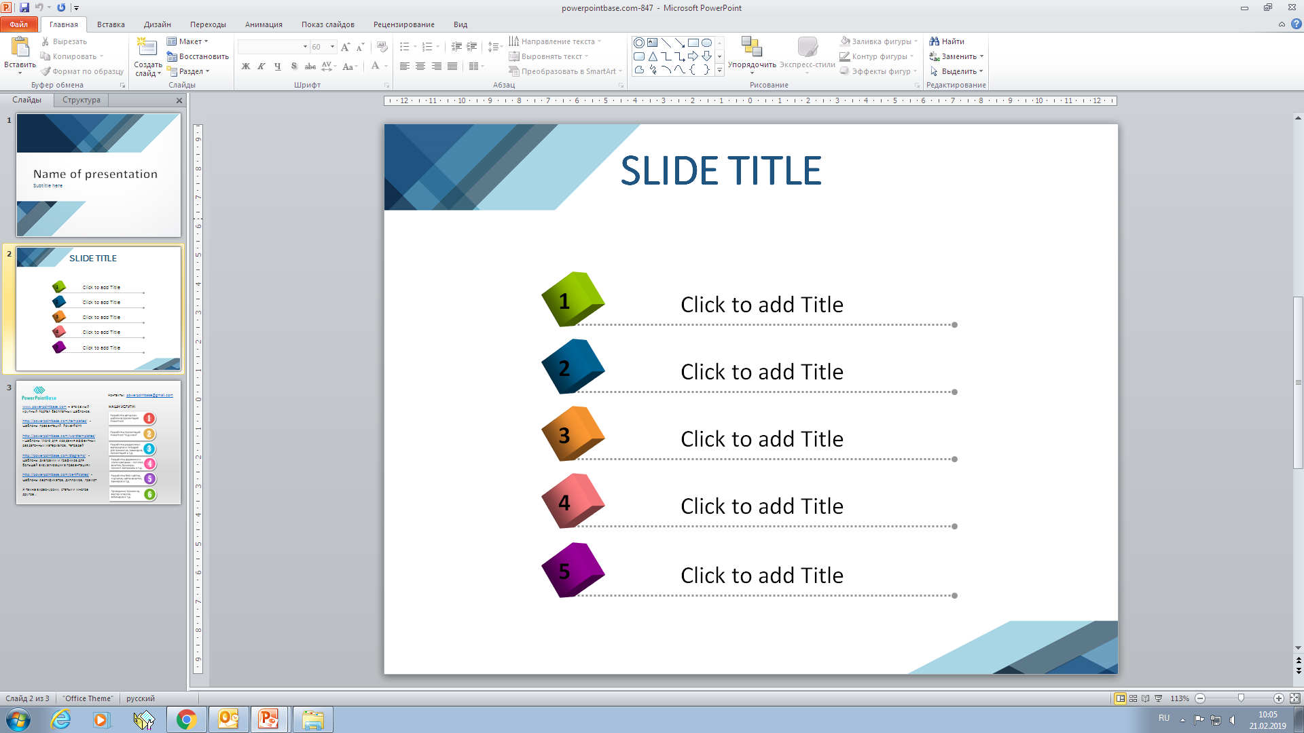

Показатели развития экономики Волгограда:
итоги 2024 года
млрд рублей
Уровень регистрируемой безработицы снизился с 0,14% до 0,09%
2

Slide 3
Основные параметры бюджета Волгограда:
итоги 2024 года
млн рублей
Показатели | 2022 год | 2023 год | 2024 год
 |  |  | сумма | темп роста
ДОХОДЫ, в том числе: | 32 943 | 43 025 | 45 867 | 106,6%
налоговые и неналоговые | 8 008 | 9 004 | 11 941 | 132,6%
средства вышестоящих бюджетов | 24 935 | 34 021 | 33 926 | 99,7%
РАСХОДЫ, в том числе: | 31 995 | 43 464 | 45 607 | 104,9%
налоговые и неналоговые | 7 652 | 9 025 | 11 534 | 127,8%
средства вышестоящих бюджетов | 24 343 | 34 439 | 34 073 | 98,9%
ДЕФИЦИТ (-) / ПРОФИЦИТ (+) | 948 | -439 | 260
МУНИЦИПАЛЬНЫЙ ДОЛГ | 7 220 | 7 220 | 7 220
3

Slide 4
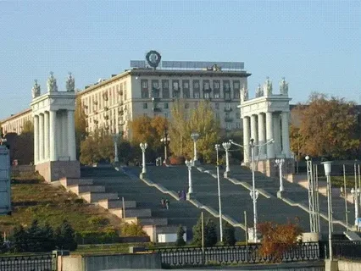
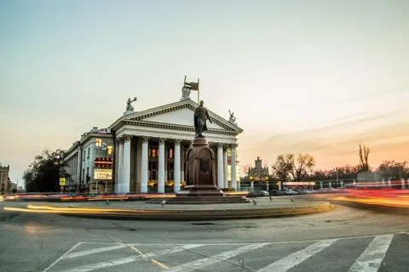
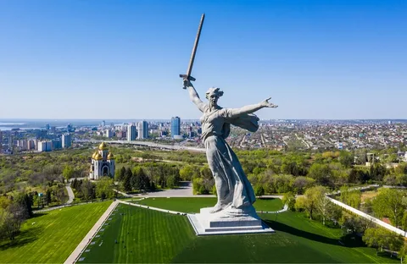
Доходы бюджета Волгограда:
итоги 2024 года
млн рублей
Доходы | 2022 год | 2023 год | 2024 год
 |  |  | сумма | темп роста
ВСЕГО, в том числе: | 32 943 | 43 025 | 45 867 | 106,6%
налоговые и неналоговые | 8 008 | 9 004 | 11 941 | 132,6%
средства вышестоящих бюджетов | 24 935 | 34 021 | 33 926 | 99,7%
4

Slide 5
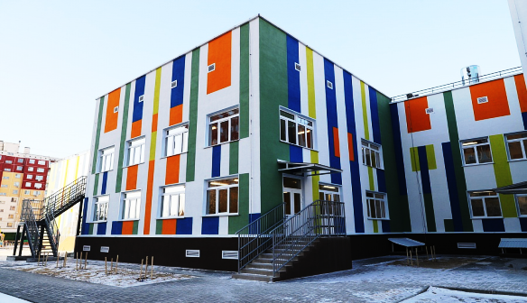
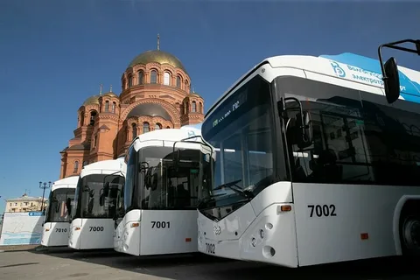
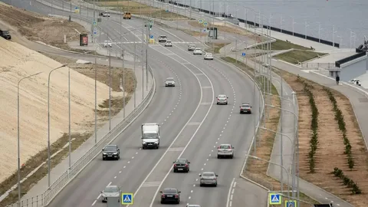
Доходы бюджета Волгограда:
итоги 2024 года
млрд рублей
Неналоговые доходы
Субвенции на образовательный процесс
3,2
Налоговые доходы
8,5
8,7
Субсидии на транспорт
7,2
Прочие доходы из вышестоящих бюджетов
5,3
2,1
5,2
5,7
Субсидии на дорожное хозяйство
Субсидии на переселение граждан из аварийного жилья
Субсидии на строительство, реконструкцию социальных объектов и объектов коммунальной инфраструктуры
5

Slide 6
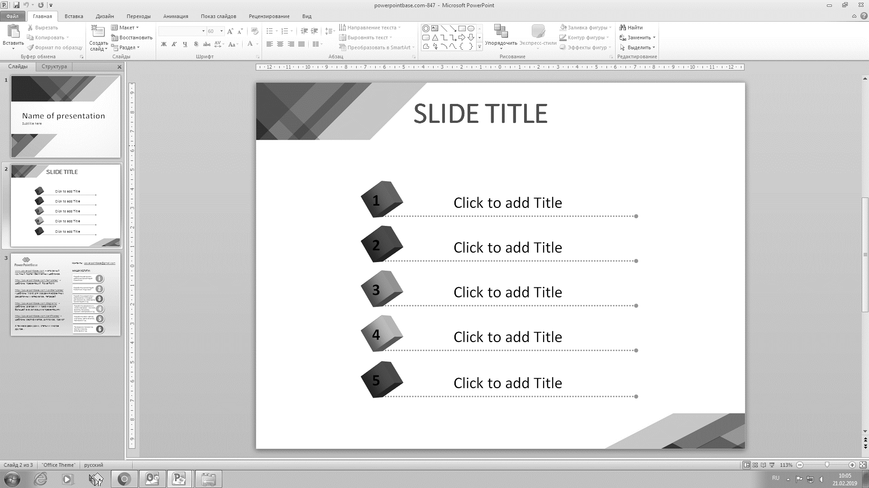
Доходы бюджета Волгограда:
итоги 2024 года
Динамика налоговых и неналоговых доходов
млн рублей
Факт 2024 года к факту 2023 года с темпом роста 132,6% (+2 937,1)
Исполнение плана 2024 года 102,5% (+285,5)
6

Slide 7

Доходы бюджета Волгограда:
итоги 2024 года
Структура налоговых доходов
млн рублей
Налог на доходы физических лиц
378
УСН 4%
6 716
321
НИФЛ 4%
85%
1 332
324
Госпошлина 4%
Земельный налог
212
Патент 2%
648
97
Прочие налоговые доходы 1%
7

Slide 8
Доходы бюджета Волгограда:
итоги 2024 года
Налоговые доходы,
бюджетные назначения по которым перевыполнены
+1,3%
157,7
млн рублей
+23,1%
+2,2%
+2,0%
+0,8%
+0,4%
млн рублей
План
Факт
8

Slide 9


Доходы бюджета Волгограда:
итоги 2024 года
НДФЛ с территории Волгограда
Контингент
2023 год – 27 844
Контингент
2024 год – 34 757
75 792
млн рублей
124,8%
работникам
увеличена заработная плата
8 810
заключено новых
трудовых договоров
9

Slide 10



Доходы бюджета Волгограда:
итоги 2024 года
5,4
%
доля
земельного налога в налоговых и неналоговых доходах бюджета города
+
2 369
млн рублей
Земельный налог
земельных участков поставлены УФНС на учет
648
541
2 035
земельным участкам оформлены правоустанавливающие документы
Рост поступлений связан с отменой с 01.01.2024 действия особенности определения налоговой базы по земельному налогу
10

Slide 11

Доходы бюджета Волгограда:
итоги 2024 года
3,2 %
доля
1,8 %
упрощенной системы налогообложения
в налоговых и неналоговых доходах бюджета города
и
патентной системы налогообложения
в налоговых и неналоговых доходах бюджета города
УСН
Патент
280
378
212
97
млн рублей
Погашение задолженности прошлых лет
Рост поступлений связан с переносом срока уплаты налога с 31.12.2023 на 09.01.2024
11

Slide 12

Доходы бюджета Волгограда:
итоги 2024 года
6,1
%
Арендная плата за землю
арендной платы за земельные
участки в налоговых и неналоговых доходах бюджета города
млн рублей
783
731
Снижение поступлений связано со снижением годовых начислений по причине выкупа земельных участков
12

Slide 13


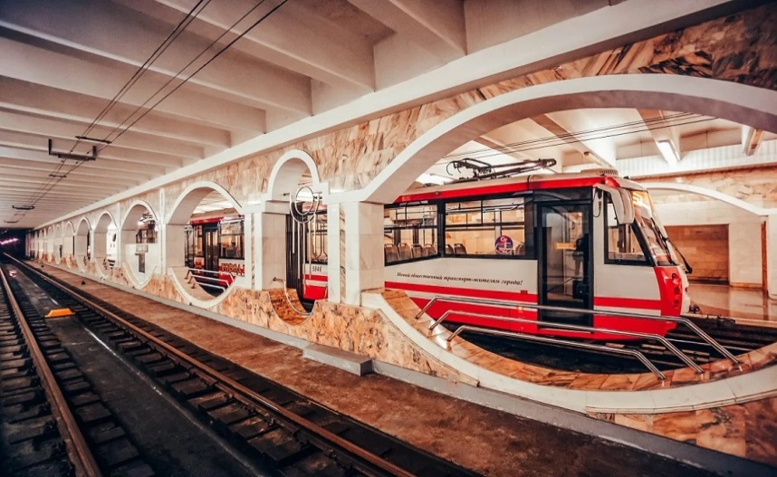
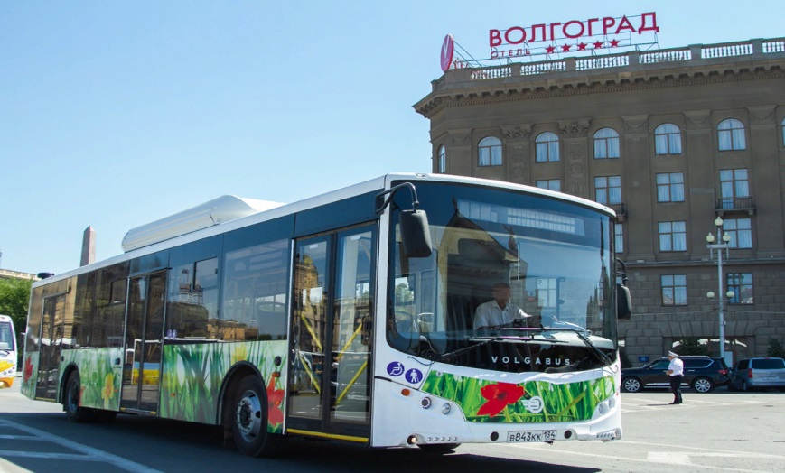
Доходы бюджета Волгограда:
итоги 2024 года
10
%
1 189
₽
млн
доходов от платы за проезд пассажиров и провоз багажа в налоговых и неналоговых доходах бюджета города
АО «ЭлектротранспортПлюс»
ООО «Волгоградский
автобусный парк»
561
628
₽
^{млн}
₽
^{млн}
Поступления с июня 2023 года
Поступления с декабря 2023 года
13

Slide 14


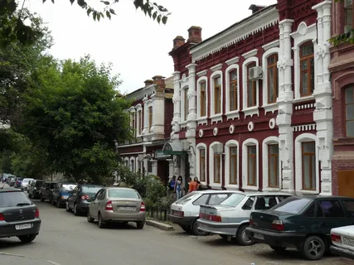
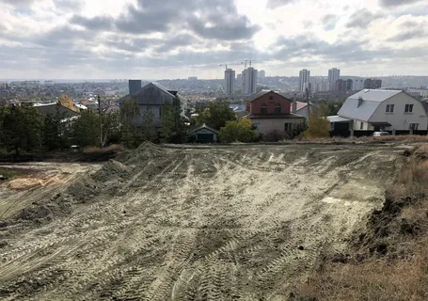
Доходы бюджета Волгограда:
итоги 2024 года
2,4
%
281
₽
млн
доходов от реализации муниципального имущества в налоговых и неналоговых доходах бюджета города
Продажа
Реализация
земельных
участков
имущества
179
163
111
102
14

Slide 15
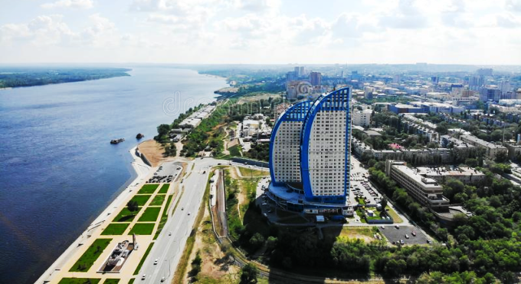
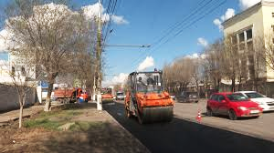
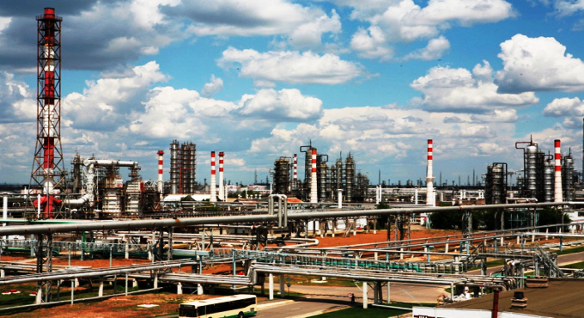
Расходы бюджета Волгограда:
итоги 2024 года
%
Непрограммные расходы
16
муниципальных программ
Программные расходы
7,5
- 7 развитие человеческого капитала
- 2 развитие инновационной экономики
- 6 повышение качества городской среды
- 1 развитие местного самоуправления
92,5
15

Slide 16

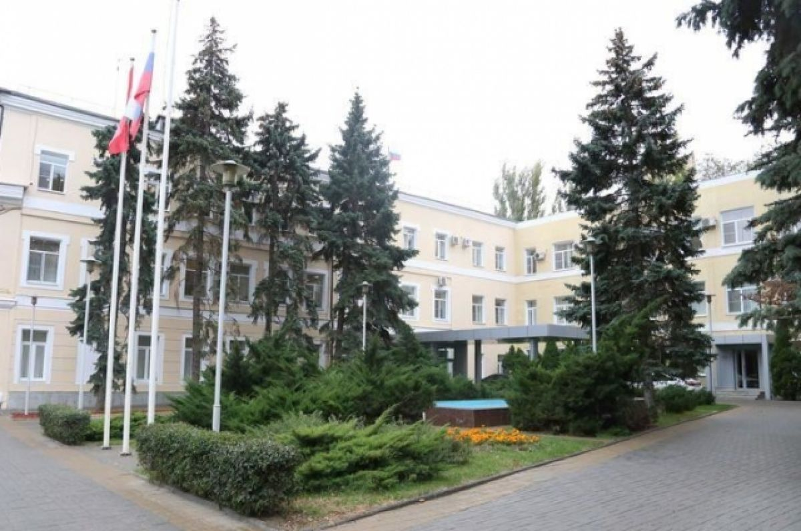
Национальные проекты на территории Волгограда:
итоги 2024 года
- образование
- жилье и городская среда
- экология
- безопасные качественные дороги
- цифровая экономика
- культура
- малое и среднее предпринимательство
Волгоград участвовал в:
7
национальных проектах
11
региональных проектах
14,5
НА РЕАЛИЗАЦИЮ НАЦПРОЕКТОВ НАПРАВЛЕНО
млрд руб
16

Slide 17
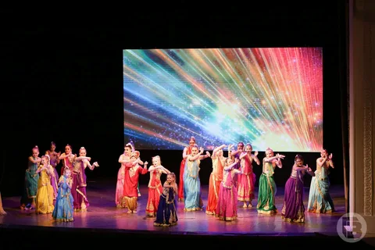

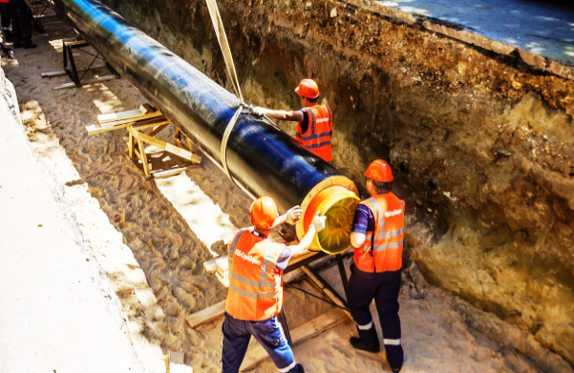
Расходы бюджета Волгограда:
итоги 2024 года
Общегосударственные вопросы
Прочие расходы
1,3
Социальная сфера
ЖКХ
1,9
17%
7,9
41%
18,8
15,7
Национальная экономика
34%
Структура расходов бюджета
млрд рублей
17

Slide 18

Анализ расходов бюджета Волгограда:
итоги 2024 года
млн рублей
18

Slide 19
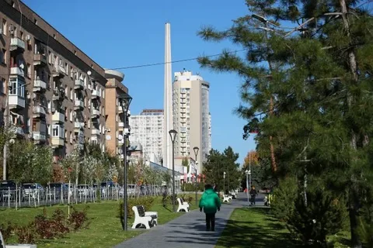
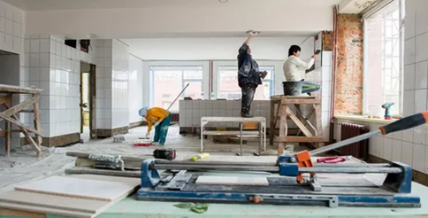
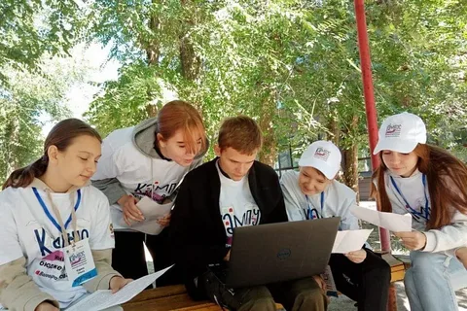
Расходы бюджета Волгограда:
итоги 2024 года
ИНИЦИАТИВНОЕ БЮДЖЕТИРОВАНИЕ
Профинансированы
54
проекта -
37,2
млн рублей
Общее образование 40 проектов – 25,3 млн рублей
Дошкольное образование 5 проектов – 4,3 млн рублей
Дополнительное образование 2 проекта – 1,8 млн рублей
Благоустройство 2 проекта – 1,4 млн рублей
Молодежная политика 5 проектов – 4,4 млн рублей
19

Slide 20
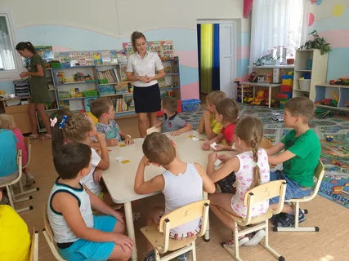
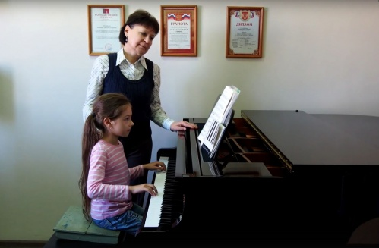
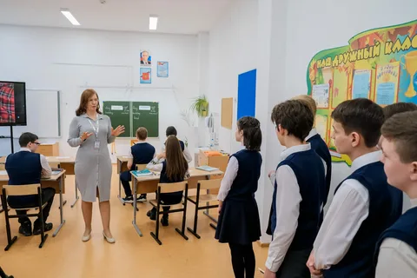
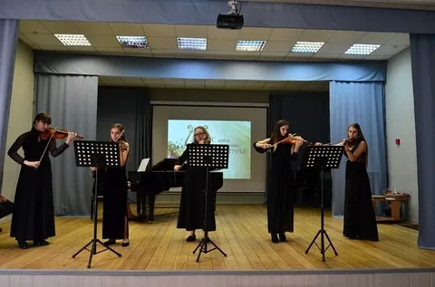
Расходы бюджета Волгограда:
итоги 2024 года
Выполнены майские указы Президента РФ
рублей
Категория получателей | Средняя заработная плата
 | 2023 год | 2024 год | темп роста
педагогические работники учреждений дошкольного образования | 37 200 | 42 860 | 115,2%
педагогические работники учреждений общего образования | 36 963 | 42 500 | 115,0%
педагогические работники учреждений дополнительного образования | 37 036 | 42 591 | 115,0%
работники учреждений культуры | 35 907 | 41 795 | 116,4%
20

Slide 21
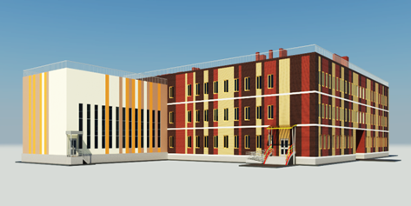
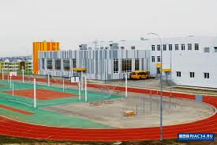
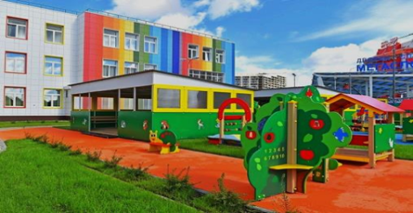


Расходы бюджета Волгограда:
итоги 2024 года
Расходы на образование
16 276
Создано 2 024 новых места в общеобразовательных учреждениях
млн рублей
15 891
Завершено строительство 2-х школ:
Ввод в эксплуатацию в июле 2025 года
ОШ на 800 мест по улице им. Ак. Бардина в Тракторозаводском районе
СОШ на 1 224 места по улице им. Ивановского в Советском районе
Оснащены современными средствами обучения
4 304
места в 4-х общеобразовательных учреждениях
Детский сад
на 140 мест в Тракторозаводском
районе
21

Slide 22




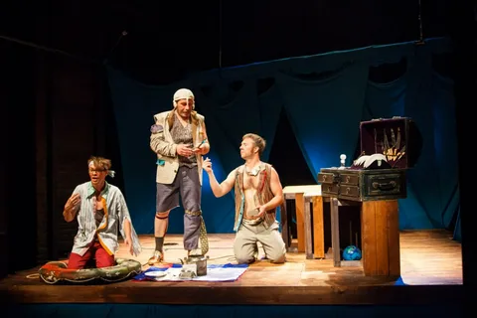
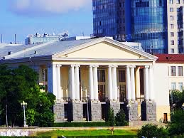
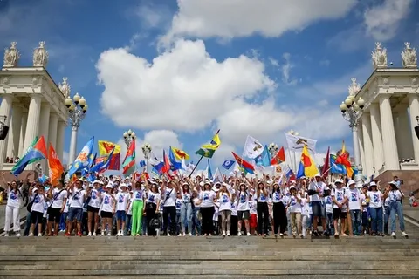
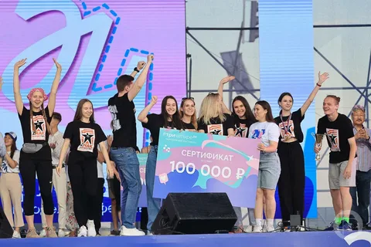
Расходы бюджета Волгограда:
итоги 2024 года
Расходы на культуру и кинематографию
Молодежную политику
млн рублей
3 152
приняли участие
526
1,5
мероприятия
млн. чел
1
ОТКРЫТА
модельная библиотека
14
учреждений культуры
13
учреждений молодежной политики
22

Slide 23

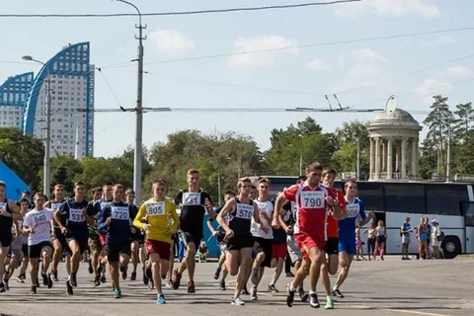
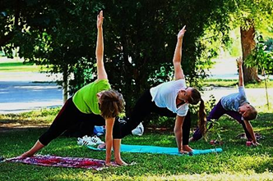
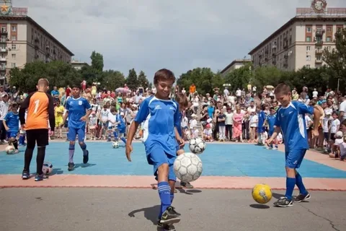
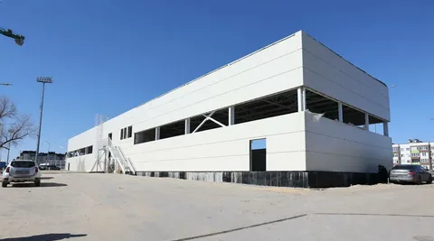
Расходы бюджета Волгограда:
итоги 2024 года
Расходы на физическую культуру и спорт
593
ПРОВЕДЕНО физкультурных и спортивных мероприятий
578
млн рублей
536
1 705
125,7
регулярно занимаются спортом
ОХВАЧЕНО
тыс. человек
549,1
тыс. чел.
Введен в эксплуатацию центр спортивных единоборств (Спортшкола № 14 «Зенит») по ул.Таращанцев,72 в Краснооктябрьском районе Волгограда
23

Slide 24
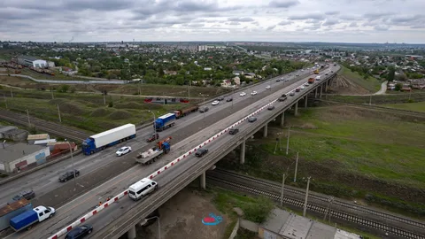
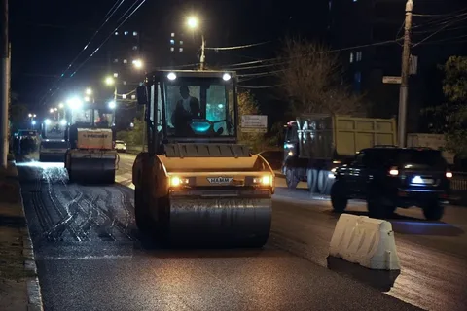
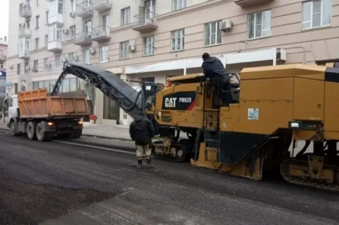
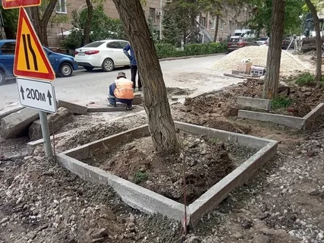
Расходы бюджета Волгограда:
итоги 2024 года
Расходы на дорожное хозяйство
37,67
км
отремонтировано
млн рублей
6 674
6 дорог построено и реконструировано
6 129
4,9
км
47
ремонт
объектов УДС
установка и замена
1 221
дорожного знака
обустройство
61
пешеходного перехода
3
ремонт
путепроводов
(522,5 м)
24

Slide 25
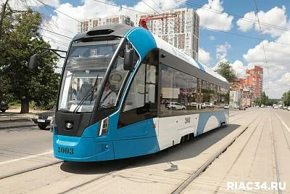
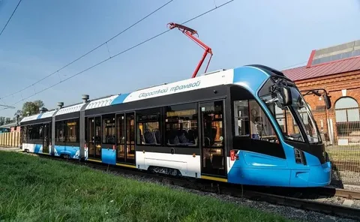
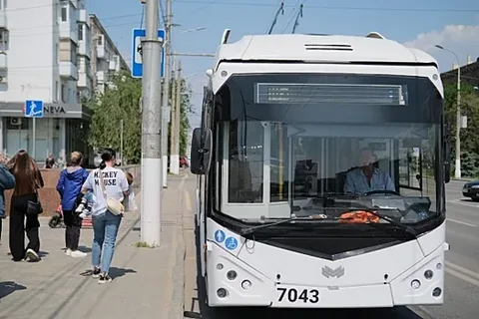
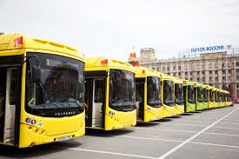
Расходы бюджета Волгограда:
итоги 2024 года
В рамках нацпроекта ПРИОБРЕТЕНЫ:
Расходы на транспорт
50
ед
млн рублей
односекционных
трамваев модели «Львёнок»
6 848
9 001
12
ед
ПЕРЕВЕЗЕНО
трехсекционных
трамваев модели «Невский»
ПРИОБРЕТЕНО:
25
ед
100,3
автобусов
млн человек
25

Slide 26
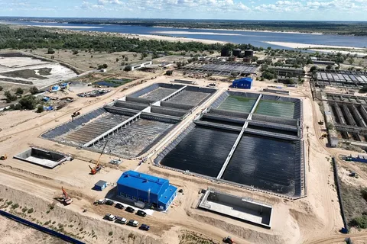
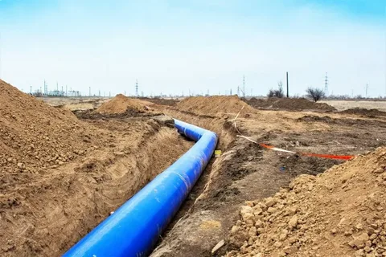
Расходы бюджета Волгограда:
итоги 2024 года
Капитальные расходы
Завершено строительство сооружений
биологической очистки на о. Голодный
1-ый и 2-ой этапы
Профинансировано
за 2019-2024 годы
3 735,4
млн рублей
Строительство 5 объектов сетей водоснабжения и водоотведения в перспективных районах Волгограда, включая центрально-западную часть города
890,3
млн рублей
26

Slide 27
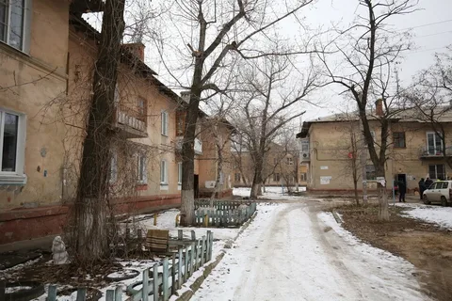
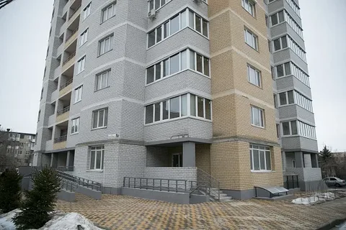
Расходы бюджета Волгограда:
итоги 2024 года
Жилищное хозяйство
1 593
млн рублей
на мероприятия по переселению граждан из аварийного жилищного фонда
1 976,1
человека
10,3
на снос расселенных аварийных жилых домов
ПЕРЕСЕЛЕНО из
25 428,2
на выкуп жилых помещений из аварийного жилищного фонда
231,2
кв.м.
аварийного жилья
на приобретение жилых помещений маневренного жилищного фонда
111,6
27

Slide 28




Расходы бюджета Волгограда:
итоги 2024 года
Расходы на благоустройство
БЛАГОУСТРОЕНО
30
дворовых и
млн рублей
8
общественных
1 558
территорий
1 358
УСТАНОВЛЕНО РЕКОНСТРУИРОВАНО
604
светоточки на 24 объектах
светоточки на 52,4 км в 8 поселках
724
УСТАНОВЛЕНО
297
297
скамеек
урн
28

Slide 29

Структура муниципального
долга Волгограда
млн. рублей
400
Муниципальный долг
5 311,8
5 311,8
4 249,5
7 220
7 220
7 220
7 220
7 220
400
80,2%
60,5%
53,4%
49,5%
47,0%
Долговая нагрузка
29

Slide 30
ОТЧЕТ ОБ ИСПОЛНЕНИИ БЮДЖЕТА ВОЛГОГРАДА ЗА 2024 ГОД
Департамент финансов
администрации Волгограда
Сергей Сергеевич Сивушкин
Волгоград – 13 мая 2025 года

